Slide 1

Khái quát vỀ DI TÍCH CỔ LOA và khu di tích Hoa Lư
Notes:
Thiết kế: Hương Thảo – Zalo 0972115126. Các nick khác đều là giả mạo, ăn cắp chất xám

Slide 2

Vào thời Âu Lạc, Cổ Loa nằm vào vị trí đỉnh của tam giác châu thổ sông Hồng và là nơi giao lưu quan trọng của đường thủy và đường bộ. Từ đây có thể kiểm soát được cả vùng đồng bằng lẫn vùng sơn địa. Cổ Loa là một khu đất đồi cao ráo nằm ở tả ngạn sông Hoàng. Con sông này qua nhiều thế kỷ bị phù sa bồi đắp và nay đã trở thành một con lạch nhỏ, nhưng xưa kia sông Hoàng là một con sông nhánh lớn quan trọng của sông Hồng, nối liền sông Hồng với sông Cầu, con sông lớn nhất trong hệ thống sông Thái Bình. Như vậy, về phương diện giao thông đường thủy, Cổ Loa có một vị trí vô cùng thuận lợi hơn bất kỳ ở đâu tại đồng bằng Bắc Bộ vào thời ấy. Đó là vị trí nối liền mạng lưới đường thủy của sông Hồng cùng với mạng lưới đường thủy của sông Thái Bình. Hai mạng lưới đường thủy này chi phối toàn bộ hệ thống đường thủy tại Bắc bộ Việt Nam. Qua con sông Hoàng, thuyền bè có thể tỏa đi khắp nơi, nếu ngược lên sông Hồng là có thể thâm nhập vào vùng Bắc hay Tây Bắc của Bắc Bộ, nếu xuôi sông Hồng, thuyền có thể ra đến biển cả, còn nếu muốn đến vùng phía Đông Bắc bộ thì dùng sông Cầu để thâm nhập vào hệ thống sông Thái Bình đến tận sông Thương và sông Lục Nam.Địa điểm Cổ Loa chính là Phong Khê, lúc đó là một vùng đồng bằng trù phú có xóm làng, dân chúng đông đúc, sống bằng nghề làm ruộng, đánh cá và thủ công nghiệp. Việc dời đô từ Phong Châu về đây, đánh dấu một bước ngoặt phát triển của dân cư Việt cổ, giai đoạn người Việt chuyển trung tâm quyền lực từ vùng Trung du bán sơn địa về định cư tại vùng đồng bằng. Việc định cư tại đồng bằng chứng tỏ một bước tiến lớn trong các lãnh vực xã hội, kinh tế trong giao tiếp, trao đổi con người dễ dàng đi lại bằng đường bộ hay bằng đường thủy; trong nông nghiệp có bước tiến đáng kể về kỹ thuật trồng lúa nước, mức độ dân cư cũng đông đúc hơn.

Slide 3

Khi xây thành, người Việt cổ đã biết lợi dụng tối đa và khéo léo các địa hình tự nhiên. Họ tận dụng chiều cao của các đồi, gò, đắp thêm đất cho cao hơn để xây nên hai bức tường thành phía ngoài, vì thế hai bức tường thành này có đường nét uốn lượn theo địa hình chứ không băng theo đường thẳng như bức tường thành trung tâm.
Chất liệu chủ yếu dùng để xây đá và gốm vỡ. Đá được dùng để kè cho chân thành được vững chắc. Các đoạn thành ven sông, ven đầm được kè nhiều đá hơn các đoạn khác. Đá kè là loại đá tảng lớn và đá cuội được chở tới từ các miền khác. Xen giữa đám đất đá là những lớp gốm được rải dày mỏng khác nhau, nhiều nhất là ở chân thành và rìa thành để chống sụt lở. Các cuộc khai quật khảo cổ học đã tìm thấy một số lượng gốm khổng lồ gồm ngói ống, ngói bản, đầu ngói, đinh ngói. Ngói có nhiều loại với độ nung khác nhau. Có cái được nung ở nhiệt độ thấp, có cái được nung rất cao gần như sành. Ngói được trang trí nhiều loại hoa văn ở một mặt hay hai mặt.Thành Cổ Loa theo tương truyền gồm 9 vòng xoáy trôn ốc, nhưng căn cứ trên dấu tích hiện còn, các nhà khoa học nhận thấy thành có 3 vòng, trong đó vòng thành nội rất có thể được làm về sau, dưới thời Ngô Quyền. Chu vi vòng ngoài 8 km, vòng giữa 6,5 km, vòng trong 1,6 km, diện tích trung tâm lên tới 2 km². Thành được xây theo phương pháp đào đất đến đâu, khoét hào đến đó, thành đắp đến đâu, lũy xây đến đó. Mặt ngoài lũy dốc thẳng đứng, mặt trong thoải để đánh vào thì khó, trong đánh ra thì dễ. Lũy cao trung bình từ 4–5 m, có chỗ cao đến 8–12 m. Chân lũy rộng 20–30 m, mặt lũy rộng 6–12 m. Khối lượng đất đào đắp ước tính 2,2 triệu mét khối.

Slide 4

Trong cấu trúc chung của thành Cổ Loa còn có một yếu tố khác làm phong phú thêm tổng thể kiến trúc này. Đó là những gò đất dài hoặc tròn được đắp rải rác giữa các vòng thành hoặc nằm ngoài thành ngoại. Không biết được có bao nhiêu ụ, lũy như thế, nhưng một số được dân chúng gọi là Đống Dân, Đống Chuông, Đống Bắn... Các lũy này được dùng làm công sự, có nhiệm vụ của những pháo đài tiền vệ, phối hợp với thành, hào trong việc bảo vệ và chiến đấu. Đây cũng là một điểm đặc biệt của thành Cổ Loa. Cổ Loa cũng được biết đến là một trong những đô thị đầu tiên trong lịch sử nước ta.
Về mặt quân sự, thành Cổ Loa thể hiện sự sáng tạo độc đáo của người Việt cổ trong công cuộc giữ nước và chống ngoại xâm. Với các bức thành kiên cố, với hào sâu rộng cùng các ụ, lũy, Cổ Loa là một căn cứ phòng thủ vững chắc để bảo vệ nhà vua, triều đình và kinh đô. Đồng thời là một căn cứ kết hợp hài hòa thủy binh cùng bộ binh. Nhờ ba vòng hào thông nhau dễ dàng, thủy binh có thể phối hợp cùng bộ binh để vận động trên bộ cũng như trên nước khi tác chiến.
Về mặt xã hội, với sự phân bố từng khu cư trú cho vua, quan, binh lính, thành Cổ Loa là một chứng cứ về sự phân hóa của xã hội thời ấy. Thời kỳ này, vua quan không những đã tách khỏi dân chúng mà còn phải được bảo vệ chặt chẽ, sống gần như cô lập hẳn với cuộc sống bình thường. Xã hội đã có giai cấp rõ ràng và xã hội có sự phân hóa giàu nghèo rõ ràng hơn thời Vua Hùng.
Về mặt văn hóa, là một tòa thành cổ nhất còn để lại dấu tích, Cổ Loa trở thành một di sản văn hóa, một bằng chứng về sự sáng tạo, về trình độ kỹ thuật cũng như văn hóa của người Việt cổ. Đá kè chân thành, gốm rải rìa thành, hào nước quanh co, ụ lũy phức tạp, hỏa hồi chắc chắn và nhất là địa hình hiểm trở ngoằn ngoèo, tất cả những điều này làm chứng cho nghệ thuật và văn hóa thời An Dương Vương. Hàng năm, vào ngày 6 tháng giêng âm lịch, cư dân Cổ Loa tổ chức một lễ trang trọng để tưởng nhớ đến những người xưa đã có công xây thành, và nhất là để ghi ơn An Dương Vương.

Slide 5
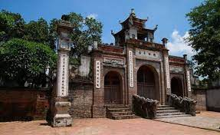

Slide 6

khu di tích Hoa Lư
Quần thể di tích Cố đô Hoa Lư là hệ thống các di tích về kinh đô Hoa Lư của nước Đại Cồ Việt trong lịch sử Việt Nam. Khu di tích hiện thuộc địa bàn tỉnh Ninh Bình, là một trong những di tích quốc gia đặc biệt quan trọng của Việt Nam và cũng là một trong ba vùng lõi của quần thể di sản thế giới Tràng An đã được UNESCO công nhận. Hệ thống di tích ở Hoa Lư liên quan đến sự nghiệp của các nhân vật lịch sử thuộc ba triều đại nhà Đinh, nhà Tiền Lê và khởi đầu nhà Lý, tính từ Đinh Tiên Hoàng đến Lý Thái Tổ trong lịch sử. Hoa Lư là kinh đô đầu tiên của nhà nước phong kiến Trung ương tập quyền ở Việt Nam với các dấu ấn lịch sử: thống nhất giang sơn, đánh Tống - dẹp Chiêm và phát tích quá trình định đô Hà Nội Năm 1010 vua Lý Thái Tổ dời kinh đô từ Hoa Lư (Ninh Bình) về Thăng Long (Hà Nội), Hoa Lư trở thành Cố đô. Các triều vua Lý, Trần, Lê, Nguyễn sau đó dù không đóng đô ở Hoa Lư nữa nhưng vẫn cho tu bổ và xây dựng thêm ở đây nhiều công trình kiến trúc như đền, lăng, đình, chùa, phủ… Trung tâm khu di tích lịch sử Cố đô Hoa Lư thuộc xã Trường Yên, huyện Hoa Lư nhưng vẫn có nhiều di tích khác nằm ở các huyện Hoa Lư, Gia Viễn, Nho Quan, Yên Khánh và thành phố Ninh Bình thuộc tỉnh Ninh Bình. Với bề dày thời gian hơn 1000 năm, Cố đô Hoa Lư là nơi lưu trữ các di tích lịch sử qua nhiều thời đại.

Slide 7

Lịch sử Kinh đô Hoa Lư
Từ thời thuộc Hán qua Tam Quốc đến thời Nam Bắc triều, vùng cố đô Hoa Lư thuộc huyện Câu Lậu, quận Giao Chỉ.Sang thời thuộc Đường, vùng này thuộc Trường châu. Trong thời nhà Ngô, vùng này là nơi cát cứ của Đinh Bộ Lĩnh. Ông ly khai đã đẩy lui thành công cuộc tấn công của chính quyền trung ương Cổ Loa năm 951 do 2 anh em Thiên Sách vương Ngô Xương Ngập và Nam Tấn vương Ngô Xương Văn đích thân chỉ huy. Cho tới khi nhà Ngô mất, đây vẫn là vùng cát cứ của Đinh Bộ Lĩnh.
Năm 968, Đinh Bộ Lĩnh dẹp xong loạn 12 sứ quân, lên ngôi hoàng đế và đóng đô ở Hoa Lư, nơi đây trở thành trung tâm chính trị của nước Đại Cồ Việt. Từ năm 968 đến năm 1009, có 6 vị vua (Đinh Tiên Hoàng, Đinh Phế Đế, Lê Đại Hành, Lê Trung Tông, Lê Long Đĩnh, Lý Thái Tổ) thuộc 3 triều đại đóng đô tại đây. Thời kỳ này, Hoa Lư là nơi diễn ra nhiều hoạt động ngoại giao giữa các triều đình nước Đại Cồ Việt với triều đình nhà Bắc Tống (Trung Quốc): thời Đinh 2 lần (năm 973, 975), thời Tiền Lê 10 lần (980, 985, 986, 987, 988, 990, 995, 996, 997, 1007).Năm 1010, Lý Thái Tổ dời đô về Thăng Long, cho hoàng tử Lý Long Bồ trấn thủ đất này. Từ đó đến thời Trần, vùng này thuộc lộ Trường Yên. Nhà Trần sử dụng thành Nam Trường Yên của cố đô Hoa Lư để làm cứ địa kháng chiến chống quân Mông Nguyên. Vua Trần Thái Tông xây dựng ở Hoa Lư hành cung Vũ Lâm, đền Trần thờ thần Quý Minh và chùa A Nậu. Cung Vũ Lâm là nơi các vua Trần xuất gia tu hành.
Đầu thời Lê sơ, vùng cố đô Hoa Lư nhập vào Thanh Hóa, từ thời Lê Thánh Tông lại tách ra, thuộc phủ Trường Yên, thừa tuyên Sơn Nam. Qua thời Nam Bắc triều, từ thời Lê trung hưng tới thời Tây Sơn, vùng này thuộc phủ Trường Yên thuộc trấn Thanh Hoa ngoại. Từ cải cách hành chính của vua Minh Mạng nhà Nguyễn năm 1831, vùng này thuộc tỉnh Ninh Bình. Từ ngày 27 tháng 12 năm 1975, tỉnh Ninh Bình hợp nhất với các tỉnh Nam Định và Hà Nam thành tỉnh Hà Nam Ninh rồi lại tái lập ngày 26 tháng 12 năm 1991, vùng cố đô Hoa Lư trở lại thuộc tỉnh Ninh Bình.

Slide 8
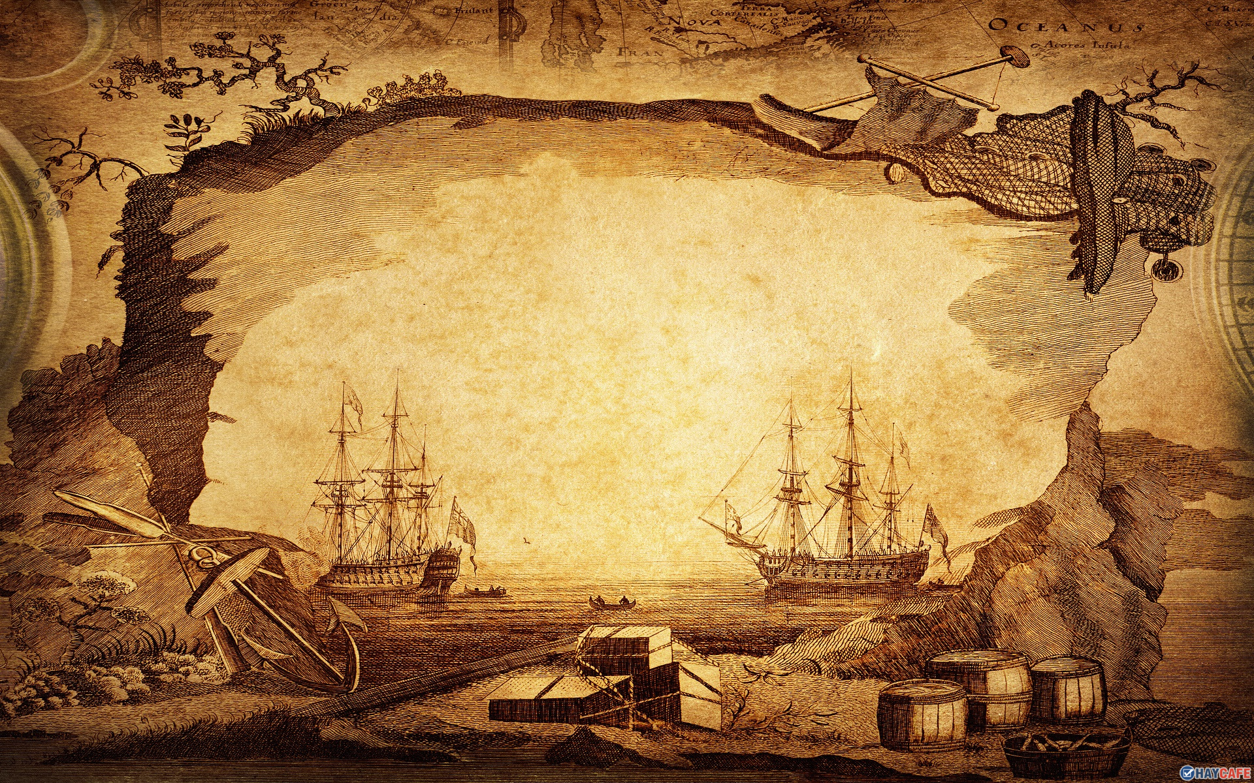
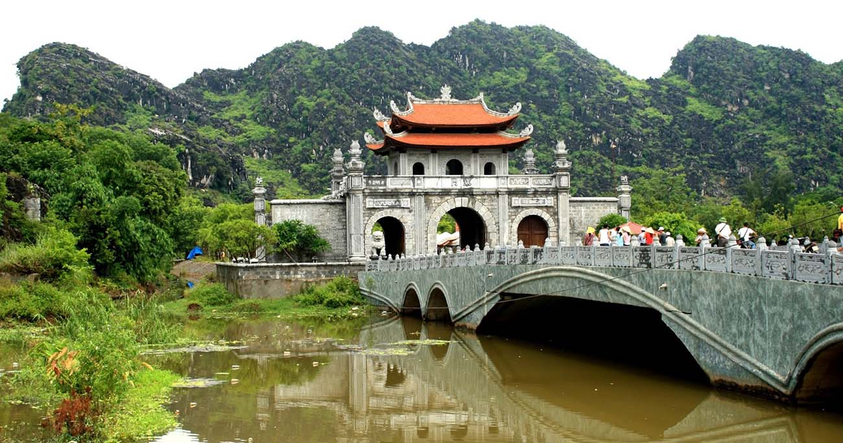
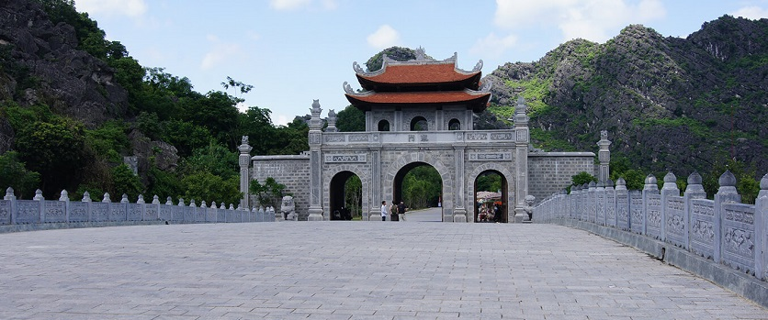
Về vị trí địa lý, Cố Đô Hoa Lư nằm trong quần thể danh thắng Tràng An, cách Hà Nội khoảng 100km về phía Nam. Nơi đây được UNESCO công nhận là di sản thế giới vào năm 2014.

Slide 9






Slide 10







CuỘC TRANH TÀI CỦA NHỮNG LOÀI THÚ
Cuộc tranh tài
bắt đầu!
Tớ là người
nói đúng!
Tớ là mới chính là người
nói đúng!
Tớ là mới người nói đúng!
Notes:
Các con vật đều cho rằng mình trả lời đúng
Vậy chúng ta hãy cũng phân giải giúp bác Gấu nhé!

Slide 11





Chu vi vòng ngoài là bao nhiêu ?
6,5 km
8 km
1,6 km
Notes:
Click vào các con vật để ra đáp án

Slide 12
Cổ loa là khu đất đòi năm ở đâu?
Tả ngạn sông Hoàng
mép bờ sông thái bình
4:00
Notes:
Click vào các con vật để ra đáp án

Slide 13
Thành hoa lư có triều đai đóng đô ?
5
1
3
Notes:
Click vào các con vật để ra đáp án
Nếu muốn thêm câu hỏi thì GV nhân đôi các slide lên nhé

Slide 14





